Slide 1

أصول فهم السياسة الدولية

Slide 2

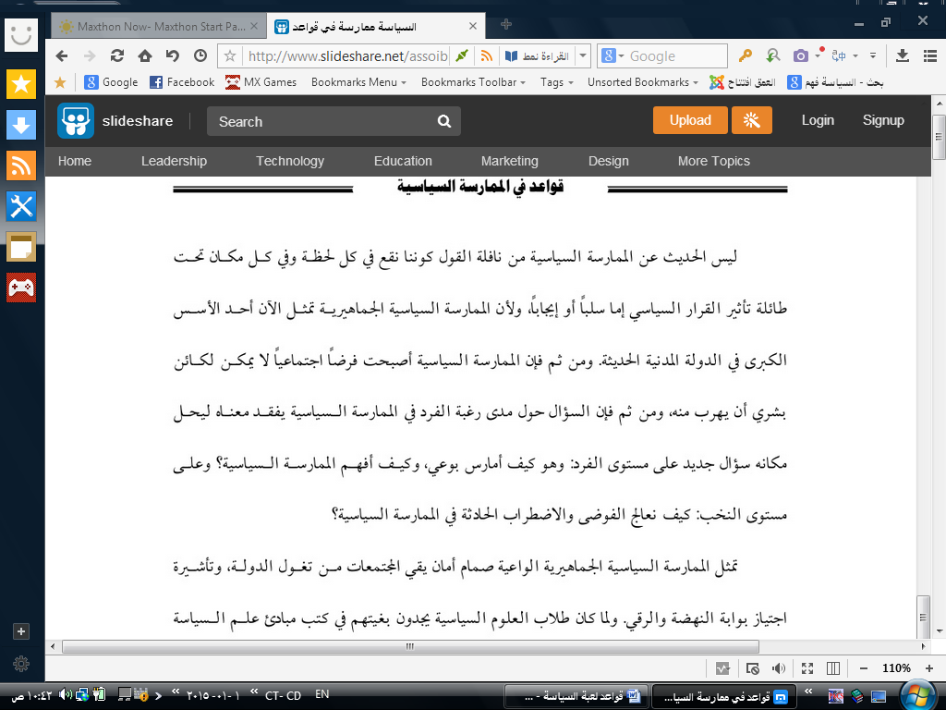
د.جاسم سلطان

Slide 3
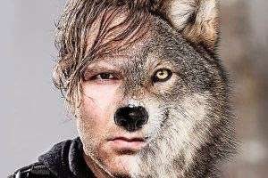
. وَمَنْ لَمْ يَعْرِفِ الشّرَّ منَ الناسِ يقعْ فيهِ
عَرَفْتُ الشّرَّ لا لِلشّرِّ لَكِنْ لِتَوَقّيهِ

Slide 4
السياسه عبر العصور
كانت ممارسة السياسة قديما عبر العصور تعتمد أساسا على الصفات والأخلاقيات الفردية للقائد أو الأمير سواء كانت حسنة أم سيئة .
وكانت تعتمد على تعليمه وثقافته الشخصية التي اكتسبها بنفسه من تجاربه ومن قراءته للتاريخ إلى جانب ذكائه الشخصي.
ولم يكن هناك علما سياسيا بالمعنى المعروف الآن يتم تدريسه، غير بعض الاسهامات البسيطة من بعض الفلاسفة حتى جاء نيكولا ميكيافيلي وأصدر عدة كتب في السياسة أهمها كتاب الأمير الذي يعد أهم كتبه على الإطلاق.

Slide 5
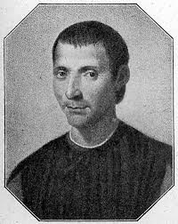
نيكولو ميكافيلي مؤسس الميكيافيلية (الغاية تبرر الوسيلة)
نيكولو دي برناردو دي ماكيافيلّي ‏ولد وتوفي في فلورنسا، كان مفكرا وفيلسوفا سياسيا إيطاليا إبان عصر النهضة.
أصبح مكيافيلي الشخصية الرئيسية والمؤسس للتنظير السياسي الواقعي، والذي أصبحت فيما بعد عصب دراسات العلم السياسي.

Slide 6
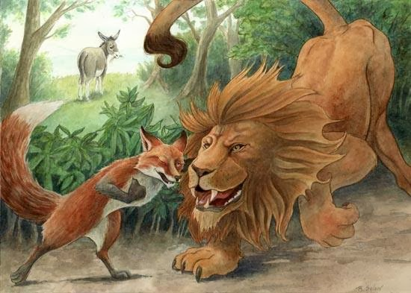
وصف نيكولو ميكافيلي العلاقات الدولية بأنها تشبه الغابة
( عليك أن تدرك – أيها الأمير – أنه ثمة سبيلين للقتال . أحدهما بواسطة القانون والأخر عن طريق القوة . ويلجأ البشر إلى السبيل الأول أما الحيوانات فتلجأ إلى السبيل الثاني ومن الضروري للأمير أن يستخدم الطريقتين معا ، أي طريقة الإنسان وطريقة الحيوان )
عند العمل بأسلوب الحيوان عليه أن يكون
ثعلبا وأسدا في نفس الوقت

Slide 7
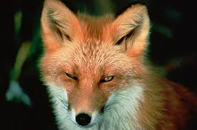
أسلوب الثعلب
هو الخديعة والمكر والمراوغة والنفاق والرياء والحيلة.
على الأمير أن لا يفي بالعهود التي يقطعها على نفسه للأمراء الآخرين إلا إذا كان في الوفاء بالعهد مصلحة له.
** وعلى الأمير أن يتزين أمام العالم الخارجي بحلل زائفة من الصدق والسلام والعدل والوفاء
عليه أن يُظهرأمراء الدول الأخرى بأنهم هم الكاذبون وخالفوا العهود.

Slide 8
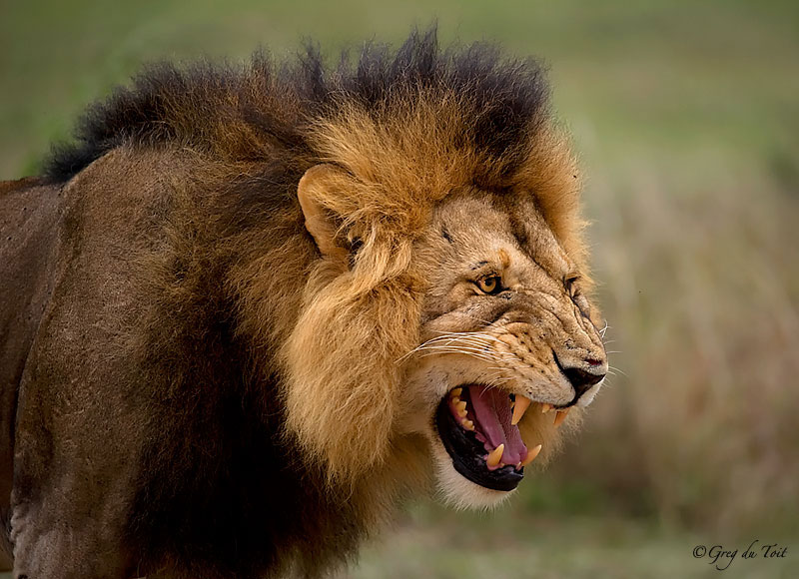
أسلوب الأسد
قائم على العنف والقوة والبطش
على الأمير أن يكون أسدا فيبني جيشه النظامي القوي الذي يدين بالولاء له ، فلا يجب أن يعتمد الحاكم على المرتزقة الأوغاد الذين لا يدينون بالولاء إلا للمال .
القوة ثم القوة ثم القوة , فإن الأمير الذي لا يهتم ببناء قوته (جيشه) كمن يركض إلى هلاكه ، وويل للأمراء منزوعي السلاح.

Slide 9
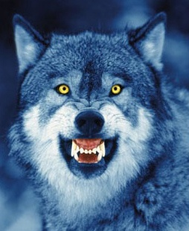
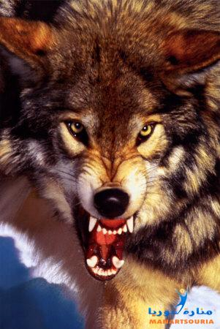
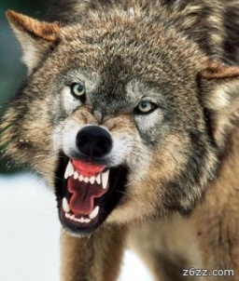

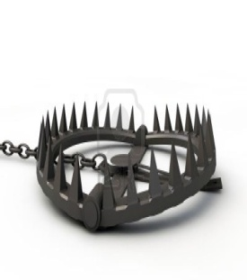

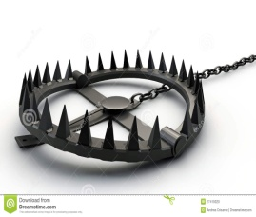
علي الأمير أن يكون ثعلبا وأسدا في ذات الوقت
لأنه إن كان مجرد ثعلب عجز عن التعامل مع الذئاب والغابة الدولية مليئة بالذئاب .
وإن كان مجرد أسد عجز أن يتبين ما ينصب له من فخاخ والغابة الدولية مليئة بالفخاخ.

Slide 10
عليك أن تبدأ بأسلوب الثعلب
فإن لم يفلح أسلوب الثعلب في خطف عنقود العنب
فليسمع زئير الأسد
(أي إن لم تجد الدبلوماسية فلتدق طبول الحرب(

Slide 11
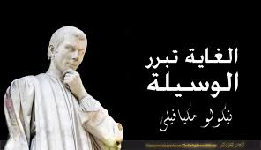
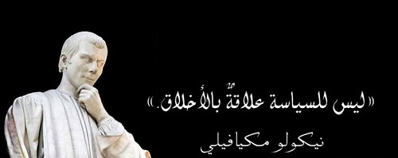
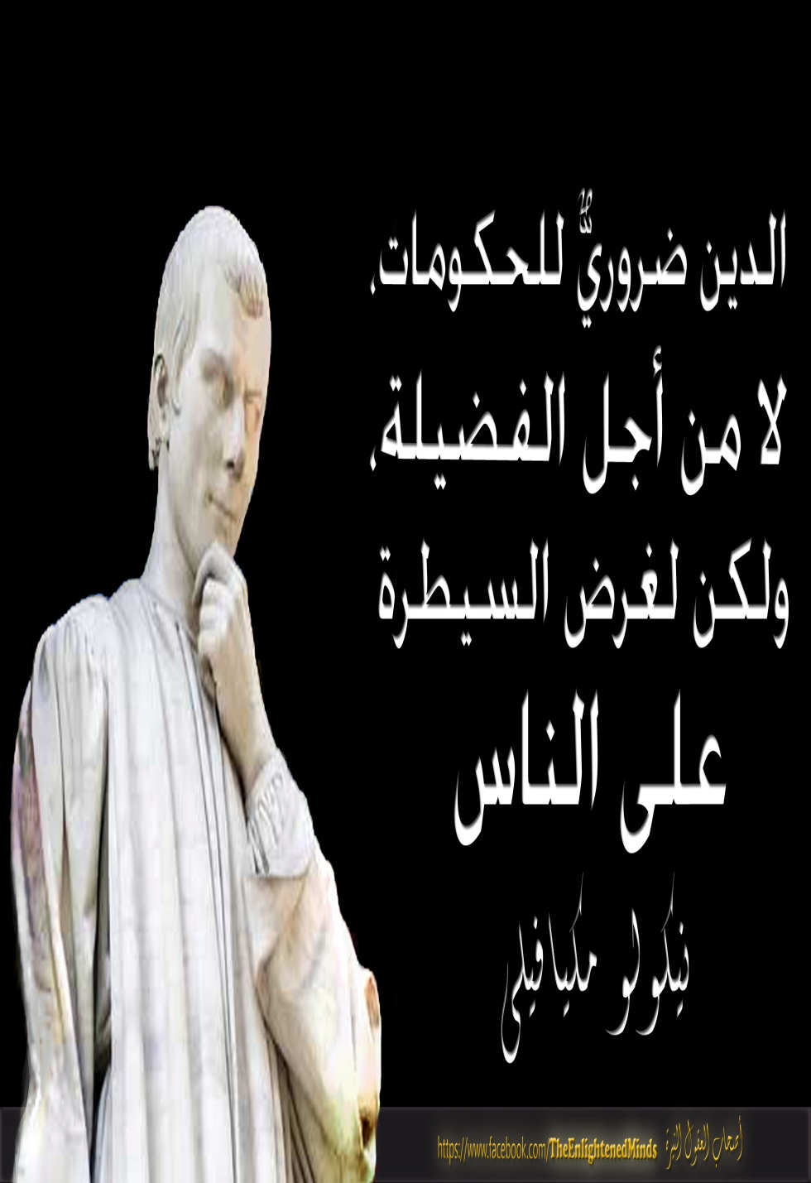
مبادئ الميكيافيلية
لمن يطمح في نجاح ثابت
عليه أن يغير سلوكه كل يوم.

Slide 12
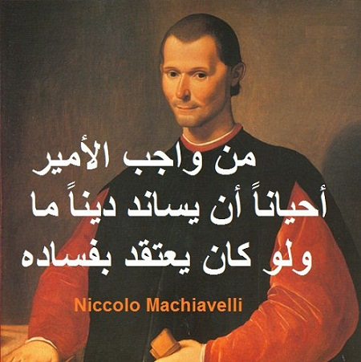
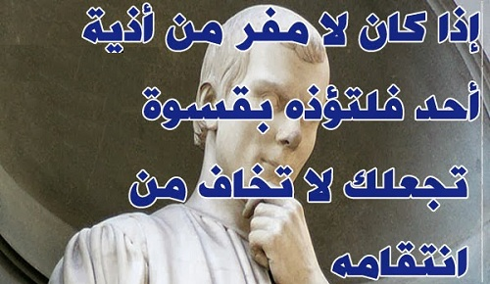
من الافضل أن يخشاك الناس على أن يحبوك إن لم يكن بمقدورك تحقيق كليهما. من الأكثر أمانا أن يخافك الناس على أن يحبوك

Slide 13
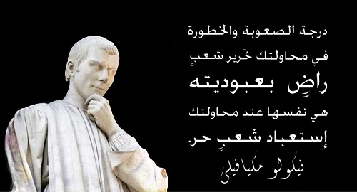

Slide 14


أصول السياسة الدولية

Slide 15
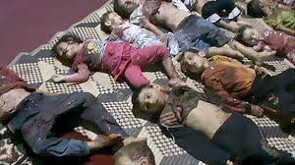
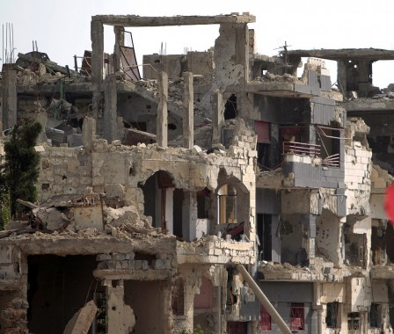
أصول السياسة الدولية
الأصل بأن سياسة المتحكمين بالسياسة الدولية أنهم لا يعرفون الرحمة ولا الشفقة مع الآخرين بل لا يوجد قيمة للإنسان عندهم فهم يتبعون سياسة الغاب المتوحشة من أجل مصالحهم, فهم على استعداد لقتل الملايين من أجل هذه المصالح.

Slide 16

السياسة عند الغرب هي فن الخداع والدجل والكذب والظلم والمصالح وليست سياسة الغرب تُعنى بمصلحة الشعوب الفقيرة والمستضعفة فهذا كله من التضليل الإعلامي.
” إن الدبلوماسية عملية مراوغة مشروعة في العمل السياسي حتى مع الحلفاء “ (هلاري كلنتون)

Slide 17

بالرغم من اللأخلاقية التي تتميز بها السياسة العالمية الحالية في ظل الغرب إلا أنها تحتاج إلى قوة أخلاقية وشعارات رنانه عن الحرية وحقوق الانسان أمام العالم وأمام شعوبها ؟؟؟؟!!!
لإضفاء شرعية لأفعالها التي تستهدف تحقيق مصالحها أولا وأخيرا .
كما أن القوة الأخلاقية المزيفة والمصطنعة لها أهمية كبرى في عدم استفزاز مشاعر المغفلين والنائمين من الشعوب الأخرى عن الأهداف الحقيقية للقوى الاستعمارية.
كما لها أهمية كبرى للحكومات العميلة والخائنة أو الضعيفة لكي تبرر لشعوبها تخاذلها.

Slide 18
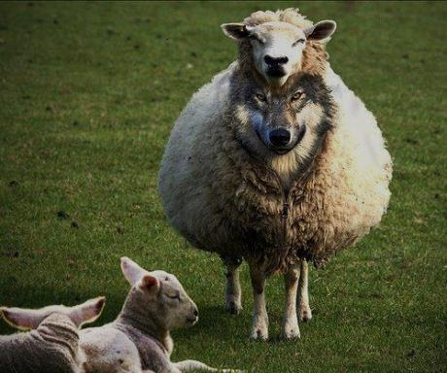
هذا هو ما تفعله أمريكا والغرب بالتحجج بالحريات والديموقراطيات وحقوق الانسان في غزوها الثقافي للدول الأخري وغزوها العسكري أيضا حتى لا تظهر للعالم كدولة مستعمرة مستبدة.
هذا ما يفسر أيضا التجهيز الاعلامي الكبير لأخلاقية أي عمل عدواني قبل القيام به مهما كان جلاء عدوانية وعدم شرعية الإعتداء التي تقوم به هذه الدول.
أحيانا يحدث العكس وهو استخدام القوة في فرض قيمها الخاصة بها سواء بالضغط السياسي أو الاقتصادي أو إزاحة الحكومات واستبدالها بأخرى تقوم بنشر قيمها.
القضية تكمن في صياغة موقف يقوم على إتباع سياسة أخلاقية أفضل لتأمين الخدمات التي يمكن تقديمها إلى المصلحة القومية.

Slide 19

لمعرفة أي واقع سياسي يجب علينا أن نضع العاطفة جانباً فليس كل من قاتل اليهود على منهج صحيح , وليس كل من قاتل الأمريكان والروس على صواب
علينا أن نتلقى التصريحات بعقولنا منفصله عن مشاعرنا.
فهناك الكثير من التصاريح المضللة وعلينا بربط الأحداث ربطاً صحيحا ، لأننا بالضبط كأننا نبحث عن إبرة في كومة قش

Slide 20






التصريحات السياسية

Slide 21

يجب فهم الثوابت والفكر لكل الدول ومدى قوة ثوابتها وأهداف أفكارها لأن لكل دولة في العالم ثوابت فمن ثوابت أمريكا فرض النظام الرأسمالي على الدول الأخرى وكذلك من ثوابتها انها لا تسمح لأي دولة أن تشاركها في التفرد بالنظام الدولي الجديد.

Slide 22
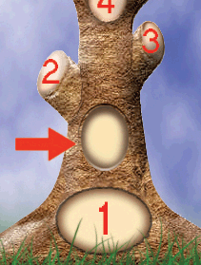
فهم السياسة عبارة عن حلقات مترابطة كي نستطيع فهمها يجب علينا أن لا نقطع أي حلقة بإهمال تتبعها وإلا سيصبح حالنا كمن ينتظر في محطة القطار بعد فوات الآوان.

Slide 23
بما أنه ليس هناك قواعد ثابتة في السياسات الدولية سنجد صعوبة في فهم الأحداث والتحليل السياسي لذلك يجب علينا متابعة وملاحظة وربط الأحداث بعضها ببعض, لأن التحليل السياسي يحتاج لمعلومات وليس لتخيلات كي يُبنى عليه موقف سياسي وربطه بالواقع ربطاً صحيحاً .

Slide 24

الأراء السياسية أغلبها ظني لأنها مبنية على ربط الأحداث بعضها ببعض وليست مبنية على معلومات فيجب علينا أن نملك أدلة سياسية قوية كي نثبت هذه الآراء ونقنع غيرنا بها.

Slide 25
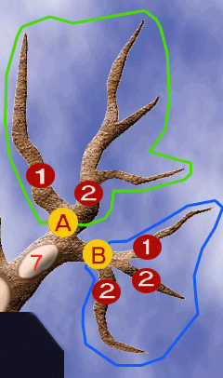
الحوادث اليومية في السياسة لا بد أن نربطها بالأسس لا بالفروع كي نصل لنتيجة صحيحة في التحليل.

Slide 26

يجب فهم وملاحظة التحولات الدولية ومقدراها والإرتباطات السياسية
مثلا : موت الملك عبدالله ...
التصريحات الاعلامية المغربية الأخيرة.

Slide 27
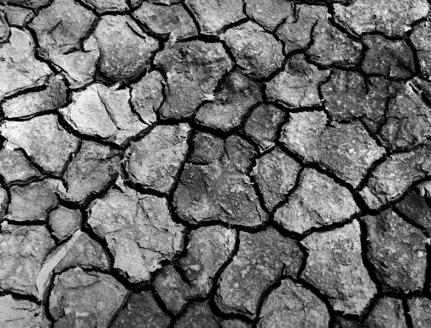
الدول الكبرى (أمريكا والغرب أو روسيا) تحاول إشغال أي دولة تريد أن تنافسها إما بزعزعة أمنها الداخلي أو بحروب قريبة منها أو بإيجاد معارضة قوية لها .

Slide 28
يجب فهم دين الدولة وهل من الممكن أن تخوض هذه الدولة حربا دينية أم لا ؟؟
ويجب فهم طبيعة شعوب هذه الدولة ؟؟
هل عندهم قابلية لخوض المعارك أم انهم شعوب لا تصلح لخوض الحروب كالسويد والدنمارك واليونان وغيرهم؟.

Slide 29
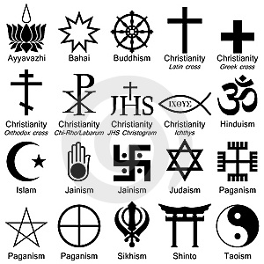

Slide 30
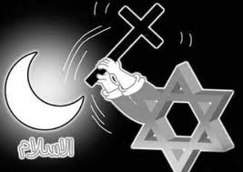
من الثوابت القاطعة أن الصراع الصهيوصليبي مع المسلمين هو حلقة من حلقات الصراع العقائدي والديني وليس من أجل المصالح فقط كما يظن كثير من السياسيين وهذا ما صرح به كبيرهم بوش وغيره من القادة الصليبيين بأن هذه الحرب هي حرب صليبية وهذا هو جوهر الصراع الحقيقي الذي يبتعد عن ذكره الإعلام .

Slide 31
جميع الدول ( خاصة أمريكا) تتخلى عن عملائها ليس لأنهم يعترضون على سياستها بل لمجرد أن تجد العميل الافضل, أو ترى أن صلاحيتهم قد انتهت عند الرأي العام أو أنهم عجزوا عن تنفيذ مخططاتها كبرويز مشرف وشاه ايران وعرفات ومبارك وغيرهم الكثير .
(تخلي أمريكا عن عملائها سمة ظاهرة للحد الذي يمكن القول أنها سياسة ثابته)

Slide 32
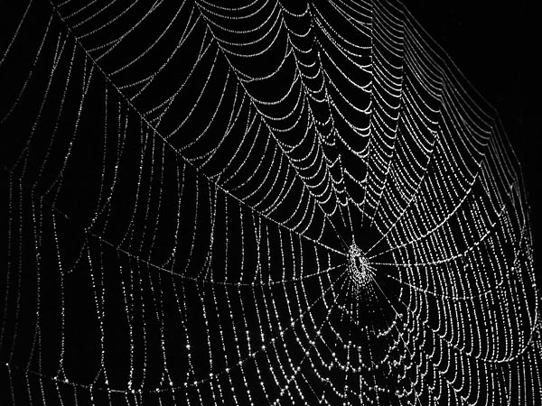

Slide 33
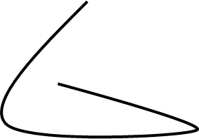

Slide 34
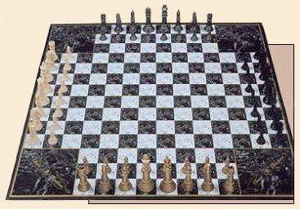
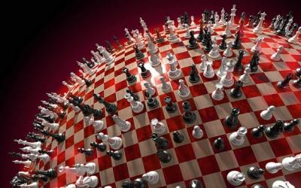
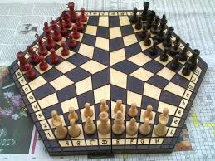
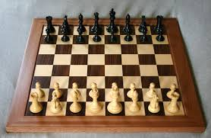

Slide 35
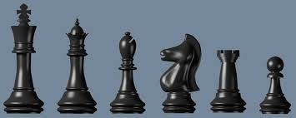
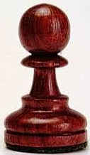
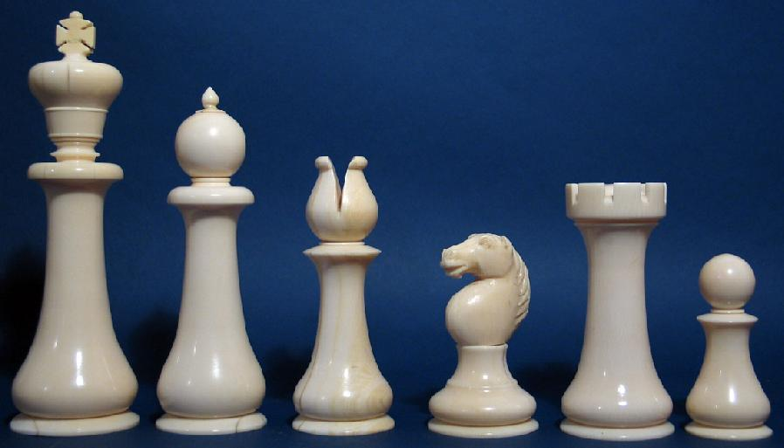
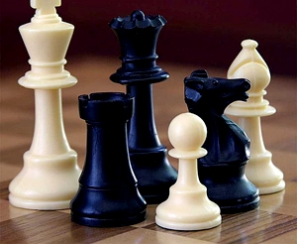
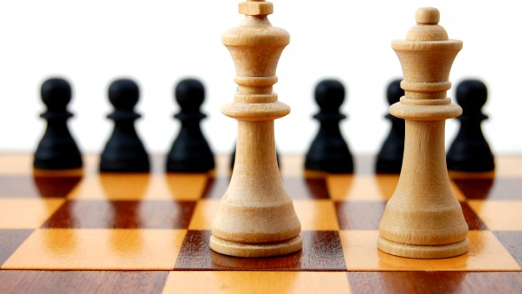

Slide 36

من صفات السياسي:
التواضع مع السياسة.
لا يستهين بشيء.
لا يتهول شيء.
لا يتعجل شيء.
مرن التفكير
ثابت الشخصية.
لاجم لعواطفه
يتكلم بحساب شديد.
شديد المراقبة.

Slide 37
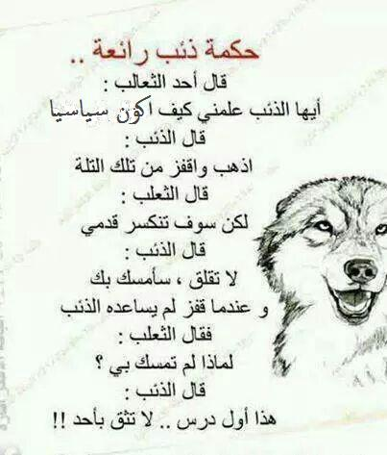

Slide 38
